Slide 1
民宿管理信息系统
姓名：
班级：
学号：

Slide 2
选题的依据及意义
信息技术的发展，带来机遇的同时，也使企业的民宿信息管理工作面临严峻的挑战。因为，在当前互联网开放式环境下，传统的民宿信息管理模式是以资金运动为对象的，它存在许多局限性，在当前的环境下，已经很难再适应企业经营管理的要求，可以说，传统的民宿信息管理模式，不仅不能适合企业的发展，也已经远远不能够适应当前社会发展新形势的要求。在互联网技术还没有得到广泛应用的早期，各企业信息之间的交流、民宿管理信息系统的处理都是人工操作完成的，随着社会进入信息时代和社会生活的快节奏化，在传统的民宿信息管理中，需要经过若干道手续，整个过程都需要手工操作，效率十分低下。

Slide 3
研究目的
本课题的目的是使民宿信息管理清晰化，透明化，便于操作，易于管理。通过功能模块的优化组合实现不同的管理细节，使管理过程实现最大程度的自动化与信息化,并能自动对人工操作环节进行复查,使民宿管理信息系统出错率降至最低。

Slide 4
JSP简介
JSP是由SunMicrosystems公司倡导、许多公司参与一起建立的一种动态技术标准。在传统的网页HTML文件（*.htm，*.html）中加入Java程序片段（Scriptlet）和JSP标签，就构成了JSP网页java程序片段可以操纵数据库、重新定向网页以及发送E-mail等。1999年6月，Sun微系统公司于推出一项新的技术即JSP技术，这是基于整个Java体系以及JavaServlet的设计开发Web的技术，我们利用这一技术可以建立的动态网站是安全、先进并能跨平台。在很多方面，JSP技术对动态Web页面的开发加速了。

Slide 5
mysql简介
MySQL是一个关系型数据库管理系统，由瑞典MySQL AB公司开发，目前属于Oracle公司。Mysql是最流行的关系型数据库管理系统，在WEB应用方面MySQL是最好的RDBMS(Relational Database Management System：关系数据库管理系统)应用软件之一。MySQL是一种关联数据库管理系统，关联数据库将数据保存在不同的表中，这样就增加了速度并提高了灵活性。MySQL所使用的SQL语言是用于访问数据库的最常用标准化语言。MySQL软件采用了双授权政策（本词条“授权政策”），它分为社区版和商业版，由于其体积小、速度快、总体拥有成本低，尤其是开放源码这一特点，一般中小型网站的开发都选择MySQL作为网站数据库。

Slide 6
需求分析
伴随着信息行业的蓬勃发展和人们办公自动化意识的增强，民宿信息管理部门的工作也越来越繁重，原来的民宿管理信息系统已经不能完全满足相关人员使用的需要。为了协助信息企业开展民宿信息管理工作，提高工作效率，充分利用信息行业的现有资源，开发更好的民宿管理信息系统势在必行。

Slide 7
系统开发步骤
一般说来，信息管理系统的应用和成立可以分为三个阶段的：开发系统，总体规划和操作系统，可进一步划分为系统开发系统实施，系统设计和系统分析和工作等方面的阶段。每个发展阶段安排在一个严格的线性序列来开发，在每一个阶段所产生的工作指导和依据每个阶段处理文件审查下一阶段的完整的技术文档，相信这个阶段已经完成，之后实现要求进入下一个阶段，而在以后的工作中不能轻易对以前的评估结果有所改变。

Slide 8
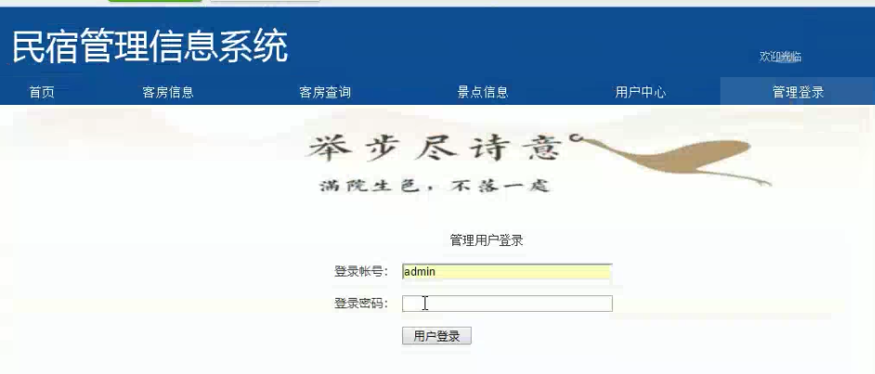
登录模块

Slide 9
结论
制作毕业设计的紧张激烈和忙乱的几个月，我有机会做专业的基本理论，从而实现了学以致用。以前我们也有过一些设计的体会，但只不过是设计了一个的模块或一个小系统，而此次的毕业设计则是将所学到的计算机的知识和管理类的知识加以综合来设计出一个适合运行管理的民宿管理信息系统。要想设计使用户满意，就需要我们付出更多的努力。我在设计中经常出现一些问题不知该如何解决，在此时指导老师和许多同学给予了我帮助。在设计的过程中增加了于实际接触的机会，不仅培养了我的自学和编程能力，让我在即将离开学校进入社会之前有了一定的资本，提高了我与人沟通的能力。

Slide 10
致谢
转眼间，大学四年学习即将完成，回首过去几年的校园生活，可谓是苦乐交加，但是最多的还是收获。本论文的工作是在我的导师教授的悉心指导下完成的，教授严谨的治学态度和科学的工作方法给了我极大的帮助和影响。在此衷心感谢三年来老师对我的关心和指导。

